Slide 1
Forberedelser til seminar 6. mars
UiOs IT-virksomhet
Møte med rektor tirsdag 27. februar 2018

Slide 2
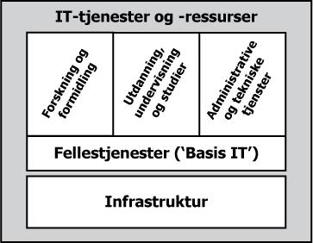
Det store bilde
Notes:
Fagråd for eInfrastruktur er kompetanseressurs, innstillende organ og rådgivende arbeidsutvalg for UiOs Forskningsinfrastrukturutvalg på området eInfrastruktur
IT-ledernettverket
IT-ledernettverket er rådgivende organ for IT-direktøren og behandler saker av betydning for universitetets IT-virksomhet (mandat).
Utdanning?

Slide 3
USIT – Sentral IT
Omkring 215 ansatte
Samlede inntekter 345 millioner kroner i 2017
Leverer IT-tjenester til Universitetet i Oslo og universitets- og høyskolesektoren i Norge
Drifter store, nasjonale tjenester for forskning og utdanning
Utvikler nye og nyskapende tjenester som:
  TSD – Tjenester for sensitive data, UH-MX, IaaS og Fleksible forskningstjenester, mobilapp’er

Slide 4
USIT - Finansiering
USIT har årlige inntekter på ca. 345 mill. kr
Av dette er 173 mill. kr tildeling fra universitetsstyret
  Drift 113 mill. kr
  Satsinger 34 mill. kr
  Øremerkinger 26 mill. kr (14 E-infrastruktur, 4 Helsefaglig forskning, 7,9 Uninett Feide)
172 mill. kr er inntekter fra salg av tjenester, bl.a. til sektoren
Årlig avsetning av egen ramme til investeringer 9 mill. kr

Slide 5
IT-investeringer i 2018
IT-investeringer – 34 mill. kr:
5 mill. kr - Investeringer i backup og lagring – Kritiske behov
10 mill. kr - E-infrastruktur IT i forskning
6 mill. kr - Investering i nytt arkivsystem
6 mill. kr - Investering i trådløst nett
7 mill. kr - Investering i stamnett

Slide 6
Innspill 2019
Bakgrunn
IT brukes av stadig flere til stadig mer, og i tillegg blir IT viktigere i de aller fleste prosesser for UiOs ansatte og studenter. Dette stiller stadig større krav til IT-infrastrukturen og det trengs kontinuerlige oppgraderinger for å holde tritt med det økende behovet. Det er også økende krav og behov fra myndigheter og brukere, nye og større utfordringer, vekst i trusselbildet og økt oppmerksomhet vedrørende IT-sikkerhet og personvern.
UiO har påbegynt et arbeid med en «Masterplan for universitetets IT». Dette dokumentet skal gi UiO et styringsdokument for å håndtere blant annet dette. Denne planen er under arbeid og vil ikke ferdigstilles før UiOs budsjett for 2019 er vedtatt. For å håndtere behov og prioriteringer som det bør tas stilling til i forbindelse med budsjettarbeidet for 2019, fremmer USIT denne diskusjonssaken for rektoratet.

Slide 7
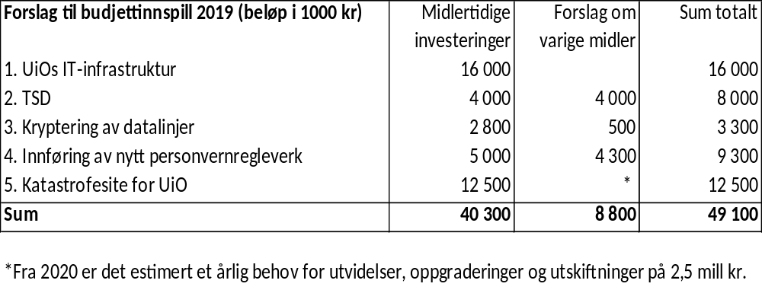
Foreløpig budsjettinnspill

